Slide 1
Baigiamojo darbo pristatymas
Aleksejus Sosidko

Slide 2
Turinys
Darbo tikslai
Supažindinimas su duomenimis
Euro Stoxx 50 ETF iShares (DJSXE) gražų svyravimų grafikai
Koreliacinė analizė
Regresinė analizė ir modeliavimas
Išvados

Slide 3
Darbo tikslai
Atskleisti Euro Stoxx 50 ETF iShares (DJSXE) gražų svyravimų ribas: nedarbo lygio, BVP ir vartotojų kainų indekso atvejai.
Nustatyti koreliacinius ryšius tarp:
ETF ir nedarbo lygio netikėtumų (surprises)
ETF ir BVP netikėtumų (surprises)
ETF ir vartotojų kainų indekso netikėtumų (surprises)
Jei koreliacijos koeficientai > 50%, atlikti regresinė analizę

Slide 4
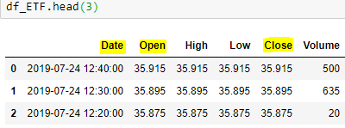
Supažindinimas su duomenimis (Euro Stoxx 50 ETF iShares)
Periodas 2008.01.31 – 2019.07.24
ETF kainos dažnumas – 10 min
Eilučių skaičius – 41.417
*Papildomai sukuriami atskirti grąžos pokyčių stulpeliai, t.y kaip keičiasi ETF grąža kas 10 min. (Close – Open) / Open

Slide 5
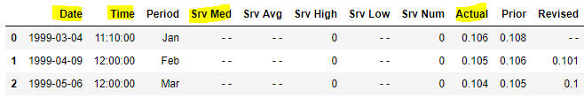
Supažindinimas su duomenimis (Nedarbo lygis)
Periodas 1999.03.04 – 2019.07.01
Eilučių skaičius – 244
Kuriamas naujas stulpelis - Suprises = (Actual) – Forecast) / (Forecast)
Tam, kad atlikti tolimesnius veiksmus sujungiame (join) Euro stoxx 50 ETF duomenų bazę su nedarbo lygio duomenų baze
Sujungimus darome ir su BVP ir vartotojų kainų indekso DB. Iš viso gauname 3 duomenų bazes.

Slide 6
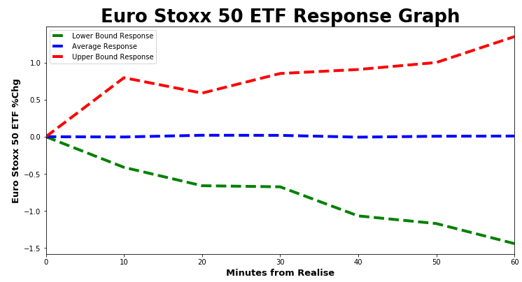
Euro Stoxx 50 ETF iShares (DJSXE) gražų svyravimų ribų grafikai: nedarbo lygio atveju
* ETF %Chg = (close – open)/open

Slide 7
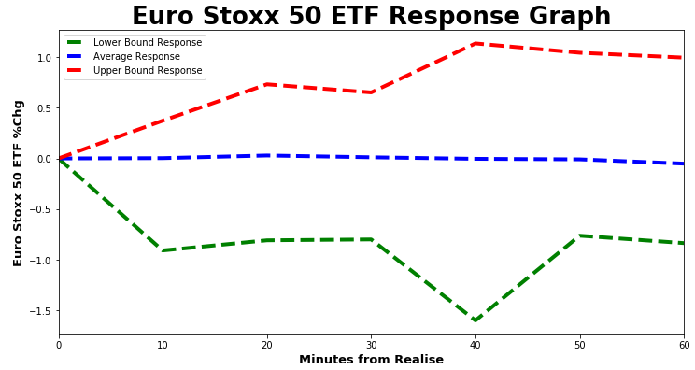
Euro Stoxx 50 ETF iShares (DJSXE) gražų svyravimų ribų grafikai: BVP atveju
* ETF %Chg = (close – open)/open

Slide 8
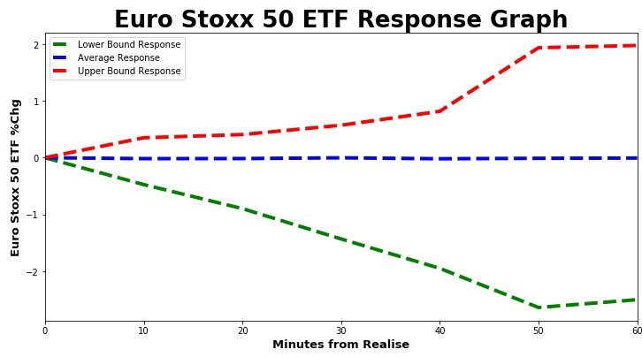
Euro Stoxx 50 ETF iShares (DJSXE) gražų svyravimų ribų grafikai: VKI atveju
* ETF %Chg = (close – open)/open

Slide 9



Koreliacinė analizė (tarp visų ETF ir ekonominių surprises duomenų)
ETF change in 10 20 30 40 50 60 min
Nedarbo lygis
VKI
BVP
Suprises = (Actual) – Forecast) / Forecast)

Slide 10

Koreliacinė analizė (tarp ETF ir gerų ekonominių surprises duomenų)
ETF change in 10 20 30 40 50 60 min
Nedarbo lygis
VKI (YoY)
BVP (QoQ)
Suprises = (Actual) – Forecast) / (Forecast)

Slide 11


Koreliacinė analizė (tarp ETF ir blogų ekonominių surprises duomenų)
ETF change in 10 20 30 40 50 60 min
Nedarbo lygis
VKI
BVP
Suprises = (Actual) – Forecast) / (Forecast)

Slide 12
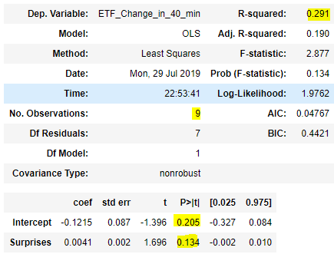
Regresinė analizė (VKI OLS Regresion Results)

Slide 13
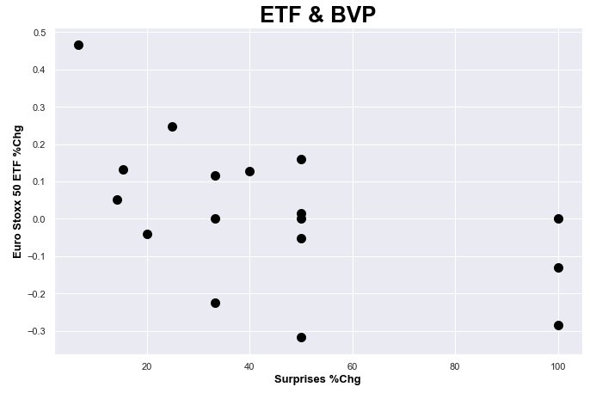
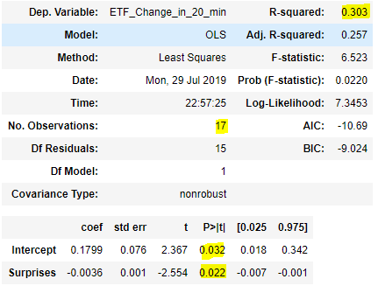
Regresinė analizė (BVP OLS Regresion Results)

Slide 14
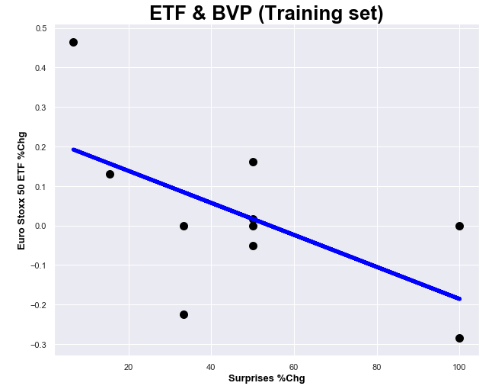
Regresijos modelis (Training set)
Train 60 % (10 taškų)
R^2 = 29%
ETF 20 min = 0,22 – 0,004BVP

Slide 15
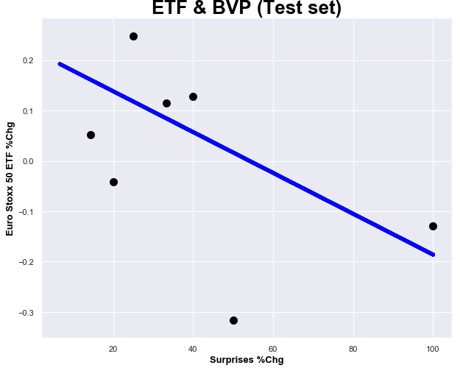
Regresijos modelis (Test set)
Test 40 % (7 taškai)
R^2 = 14,6%

Slide 16
Išvados (1) 1. Atskleisti Euro Stoxx 50 ETF iShares (DJSXE) gražų svyravimų ribas: nedarbo lygio, BVP ir vartotojų kainų indekso atvejai.
Nedarbo lygio nuo ~ -1,5% iki 1,5%
BVP nuo ~ -1,5% iki 1%
VKI nuo ~ -2,5% iki 2%

Slide 17
Išvados (2) 2. Nustatyti koreliacinius ryšius
Reikšmingo R tarp ETF ir nedarbo lygio surprises – nebuvo
Reikšmingo R tarp ETF ir VKI gerų surprises
Reikšmingo R tarp ETF ir BVP gerų surprises

Slide 18
Išvados (3) 3. Jei koreliacijos koeficientai > 50%, kurti regresinius modelius
Atlikta regresijos analizė VKI atveju parodė, kad prognozavimas būtų nevalidus.
Sukurtas BVP regresijos modelis yra netikslus (BVP mažai paaiškina ETF pokyčius)
Iš nedarbo lygio, VKI, BVP surprises duomenų negalime tiksliai paaiškinti ETF grąžos pokyčius.

Slide 19
Ačiū už dėmesį

